Slide 1
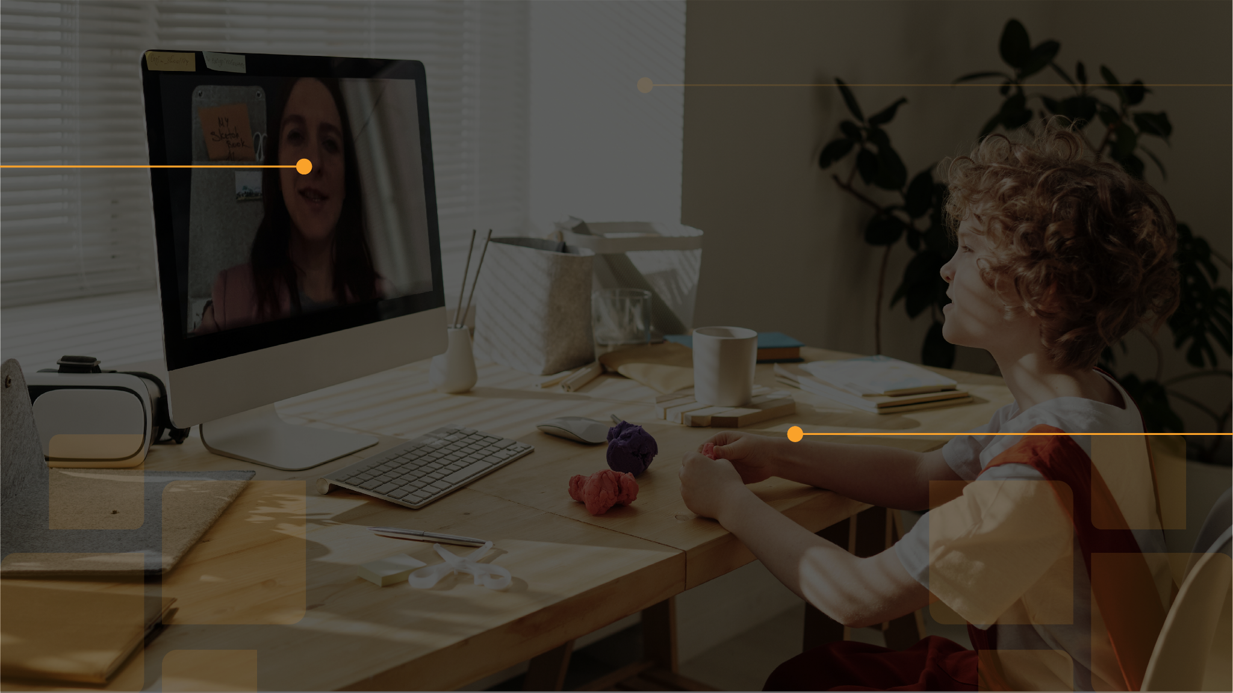
Accoler une licence Creative Commons
Sonya Fiset ● RÉCIT MST
Stéphane Lavoie ● Service montérégien FGA FP
monurl.ca/rdv20220914
Le contenu de cette présentation est insprié de bit.ly/recit-cc, du RÉCIT, sauf mention contraire, est mis à disposition selon les termes de la licence Creative Commons - Attribution - Pas d'Utilisation Commerciale - Partage des Conditions Initiales à l'Identique 4.0 International
Notes:
Lien de la présentation : https://monurl.ca/rdv20220914
Code QR : https://monurl.ca/rdv20220914.qr
Article RÉCIT MST SF
SF 1-2-3

Slide 2
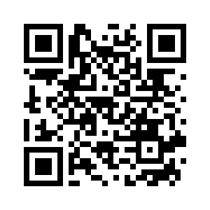
Au menu
Les licences Creative Commons
ALOA!
Infographie
Expérimentation

Slide 3
Les licences Creative Commons (CC)
C’est quoi?
Depuis 2001
Licence qui rend nos productions en ressources éducatives libres, repérables et utilisables
3 couches : juridique, humaine et machine
Version 4.0

Slide 4
Les licences Creative Commons
6 types de licences CC
CC BY
CC BY-SA
CC BY-NC
CC BY-SA
CC BY-NC-SA
CC BY-ND
Notes:
SL

Slide 5
2. ALOA!
Auteur | Est-ce que l’auteur est clairement indiqué avec un moyen pour le joindre?
Licence | Est-ce que la licence est visible? Y a-t-il des icônes et textes sous-tendus par un hyperlien qui pointent vers le code juridique de la licence? Le code juridique est-il en français? Avez-vous inclus le numéro de version de la licence?
Ordinolingue | Lors de l’indexation de votre œuvre, le moteur sera-t-il en mesure de détecter la licence appliquée? Y a-t-il des métadonnées? Y a-t-il un hyperlien vers le code juridique?
Autres informations | L'œuvre possède-t-elle une URL? Dans l’affirmative, l’URL est-elle visible? Y a-t-il des portions de votre œuvre qui sont sous une autre licence (images, par exemple)? Dans ce cas, indiquez-vous leur licence et un « sauf avis contraire » dans le libellé de la licence de votre œuvre?
Notes:
SL

Slide 6
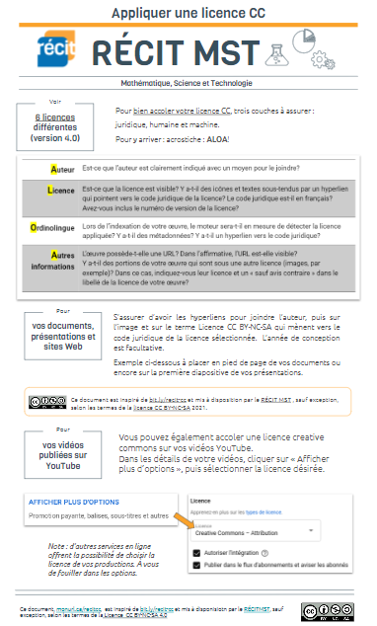
3. Infographie : monurl.ca/recitcc
Document
Présentation
Site Web
YouTube
Notes:
SF

Slide 7
4. Expérimentation collective
Exemple présentation
Exemple texte
Exemple site 1
Exemple site 2
Notes:
SF 1-3
SL 2-4

Slide 8
4. Expérimentation
Sélectionnez une de vos oeuvres portant une licence CC.
Ajoutez-la à ce document collaboratif.
Visitez les oeuvres de vos collègues et commentez.
Notes:
SF
Lien à partager : https://docs.google.com/document/d/1aSPy2cnT_ZqisvaBBus61E2YRI7NOwFnUkizIGwWBTc/edit?usp=sharing

Slide 9
Merci!
Questions?
Sonya.Fiset@recitmst.qc.ca
Stephane.Lavoie@recit.qc.ca
Le contenu de cette présentation, monurl.ca/rdv20220914 du RÉCIT, sauf mention contraire, est mis à disposition selon les termes de la licence Creative Commons - Attribution - Pas d'Utilisation Commerciale - Partage des Conditions Initiales à l'Identique 4.0 International

